Slide 1
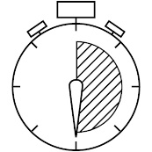
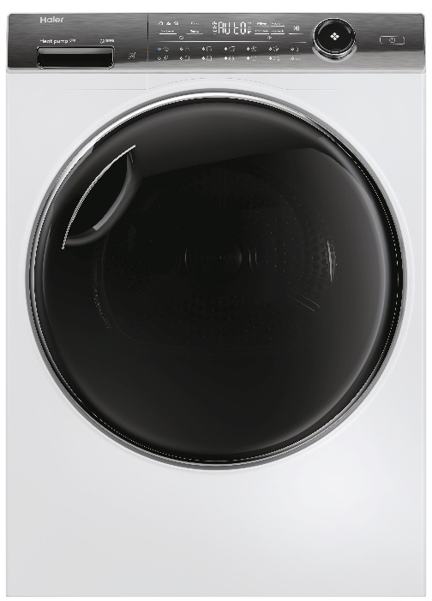



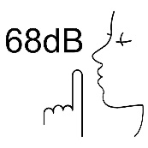
HD90-A3979NU1-S
Kondenzační sušička s tepelným čerpadlem I-PRO SERIES 7 PLUS
Wifi, Tepelné čerpadlo, i-time, i-Refresh, digitální dotykový displej, rychlé sušení, funkce Hygienické, držák na sušení bot
Hlavní vlastnosti
Kapacita bavlna (kg) 9
Energetická třída A+++
Spotř. en. Program bavlna plná náplň (kWh) 1,57
Spotř. en. Program bavlna částečná náplň (kWh) 0,91
Roční spotř. energie (kWh/rok) 194
Doba sušení Program bavlna Do skříně plná náplň (min) 200
Hlučnost sušení (dB(A)) 63
Technologie
Wifi + Bluetooth připojení - možnost bezdotykového připojení k Wifi a ovládání sušičky přes aplikaci hOn s více než 20 dalšími programy a funkcemi
Aplikace hOn navrhne nejlepší program pro péči o vaše oděvy
Tepelné čerpadlo
Invertorový motor – nízká spotřeba energie a hlučnost
Hygienická funkce - automaticky nastaví teplotu sušení na nejvyšší možnou úroveň a po ukončení programu sušení automaticky pokračuje další 1,5 hodiny v sušení pro větší hygienu prádla.
Pillow Drum – šetrný buben s polštářkovými výstupky
i-time – možnost prodloužit dobu sušení dle potřeby
Funkce „i-Refresh“- Osvěžení – horký vlhký vzduch uvolňuje vlákna, změkčuje je, odstraňuje pachy, pomačkání a jemný prach
3 úrovně senzorového sušení – Extra suché, Do skříně, K žehlení
Osvětlení bubnu
Programy
13 programů + Wifi (dálkové ovládání):
Eco, Rychlý 30 min, Dětské, Sportovní, Košile, Objemné, Jemné, Dálkové ovládání (Wifi), Časovač, Vlna, Přikrývky, Ručníky, Syntetika, Mix
Funkce
Odložený start programu, Dětský zámek, Nastavení teploty sušení (3 teploty + studený vzduch), Nastavení úrovně sušení (3 úrovně), Proti pomačkání, Hygienické, i-time, I-Refresh, Kontrolka čištění filtru, Kontrolka vyprázdnění nádrže na vodu
Bezpečnost
Digitální dotykový displej; Invertorový motor; Objem bubnu 112 l; Materiál bubnu Nerez; Vypouštěcí hadička součástí; Nastavitelné nožičky; Chladivo R134a
Držák na sušení jemných tkanin a bot
Wifi
+ Bluetooth připojení s možností ovládání přes aplikaci hOn
i-time – regulace doby praní dle potřeby
I-Refresh uvolňuje vlákna, změkčuje je a odstraňuje pachy, pomačkání a prach
Tepelné čerpadlo pro energeticky úsporné a pro prádlo šetrné sušení
Pilow Drum – šetrný buben s polštářkovými výstupky pro jemné sušení
Logistická data
Kód 31102864
EAN 6921081505281
Barva Bílá s černými dvířky
Rozměry výrobku v x š x h (mm) 845 x 595 x 675
Čistá váha výrobku (kg) 51
Rozměry balení v x š x h (mm) 888 x 656 x 726
Hmotnost s obalem (kg) 55
Tichý chod - pouhých 63 dB(A

